Slide 1

20+ Personnes dont les idées sont beaucoup trop folles N° 1
Je compose pour vous avec ma douce et fidèle amie
PPS Lande

Slide 2
Un homme australien a été vu en train de conduire alors qu’il manquait un pneu à sa voiture. Une des vidéos le montre en train de se promener tranquillement sur une route fréquentée de la ville, sans prêter attention aux horribles sons que faisait la voiture alors qu’elle grattait le bitume. La manière avec laquelle les gens se comportent dans les lieux publics peut parfois nous surprendre et nous nous demandons comment cela est possible. Nous pouvons trouver ce type de personnes partout : ils pourraient être tes voisins ou collègues de travail, des personnes dans les transports en commun ou de simples individus qui marchent dans la rue.
Chez Sympa, nous avons rassemblé une série de photos hallucinantes à cause desquelles tu te demanderas : “qu’est-ce qui se passe ici ?”.

Slide 3
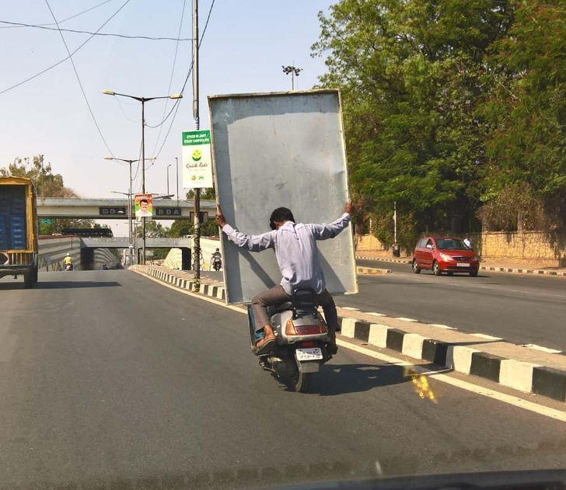
1. Sécurité ? C’est quoi ça ?

Slide 4
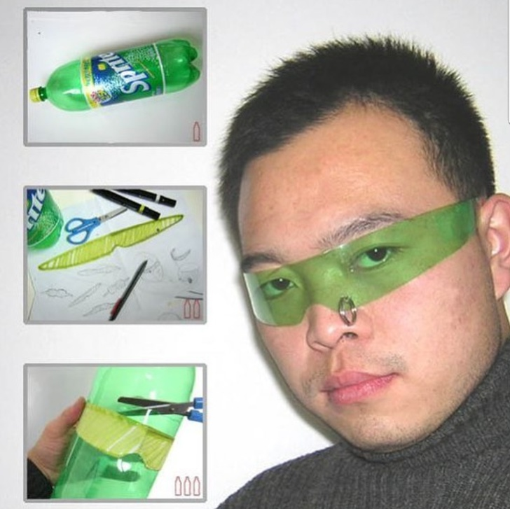
2. C’est de l’ingéniosité ou de la folie ?

Slide 5
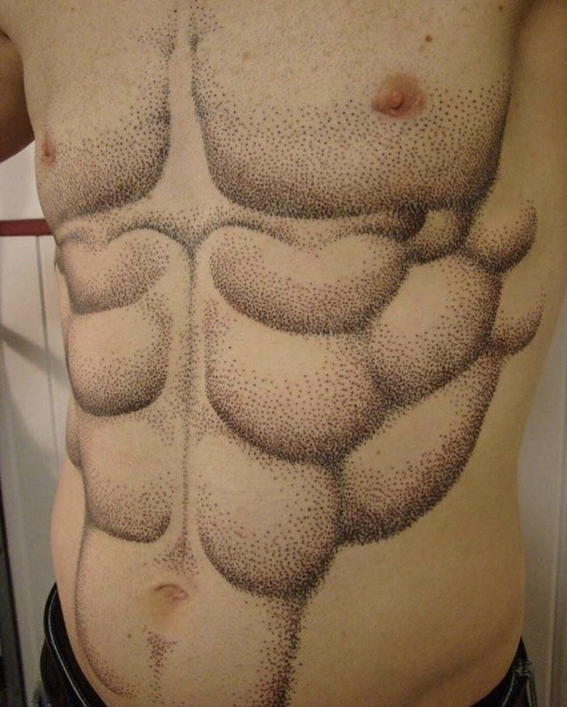
3. Tu vas à la salle de sport pour tonifier tes muscles ? Il se peut qu’il y ait une meilleure solution !

Slide 6
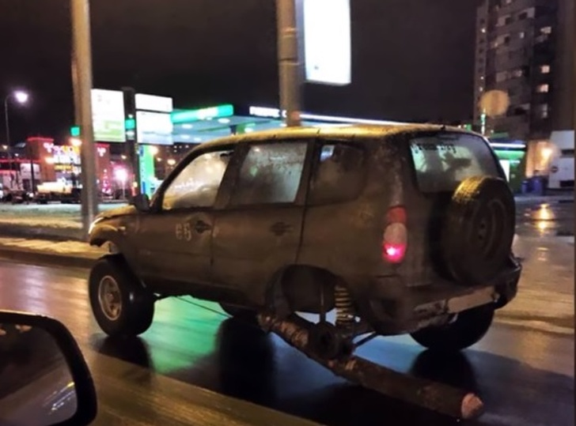
4. “Un de ses pneus a crevé et il n’avait rien d’autre à portée de main”. Il sert à quoi alors ce pneu accroché à l’arrière ?

Slide 7
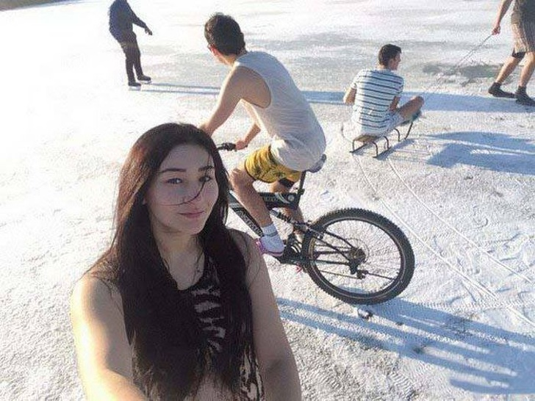
5. Peux-tu distinguer la saison de l’année en voyant cette photo ?

Slide 8
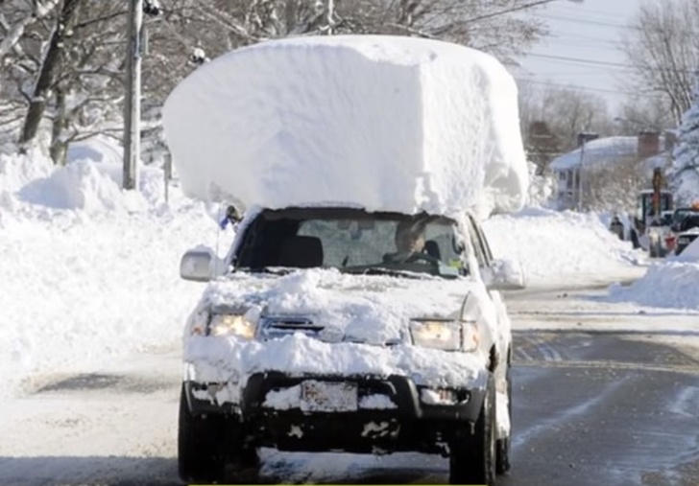
6. Il est en train de déplacer une masse de neige !

Slide 9
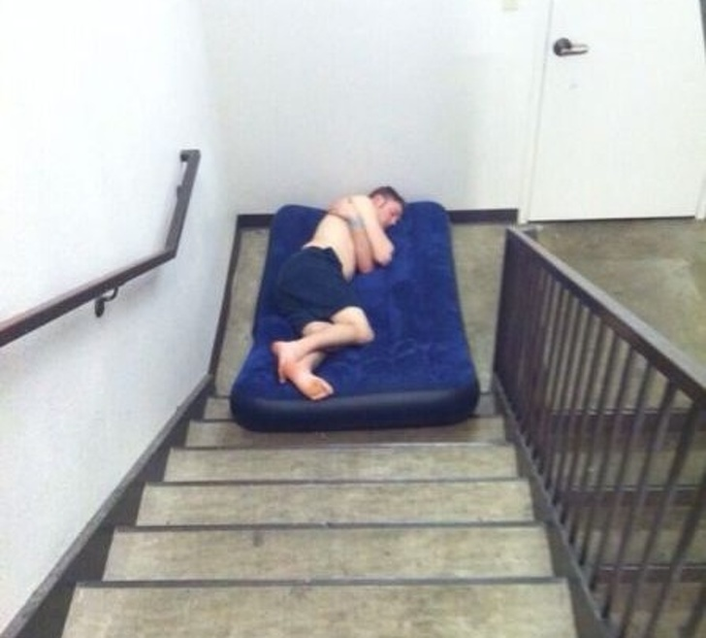
7. Quand tu te disputes avec ton coloc et que tu dois dormir dehors

Slide 10
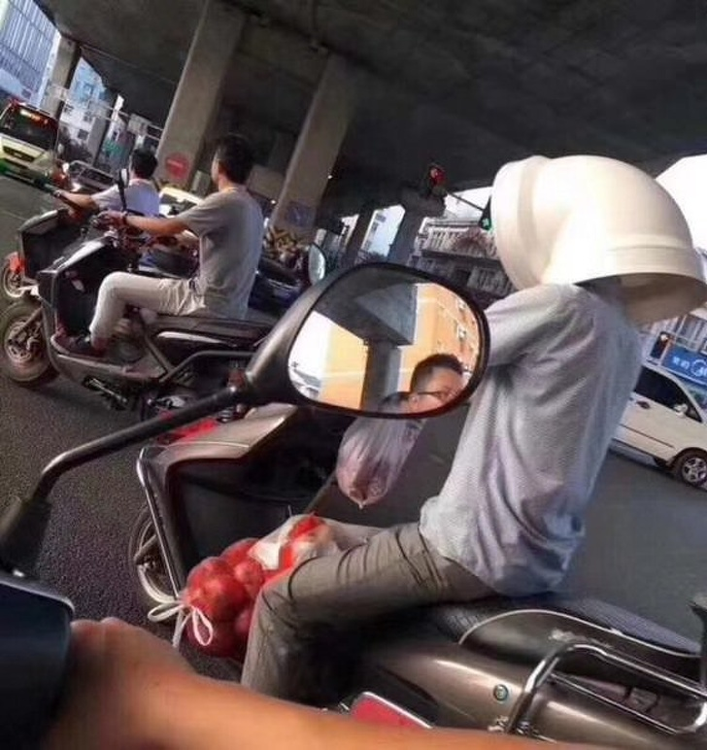
8. La sécurité avant tout !

Slide 11
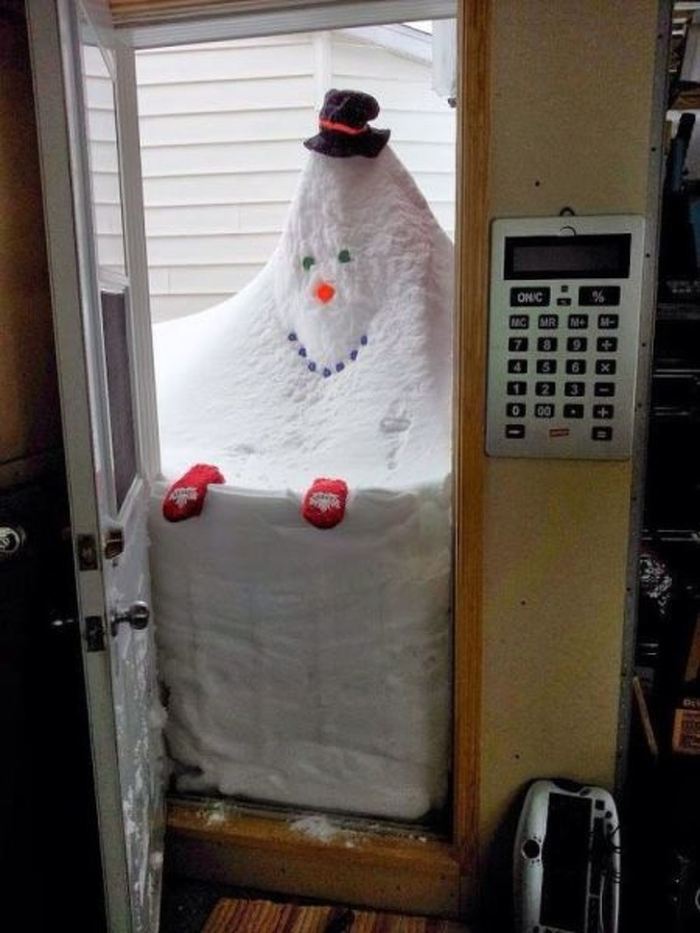
9. “Je suis juste venu dire bonjour !”

Slide 12
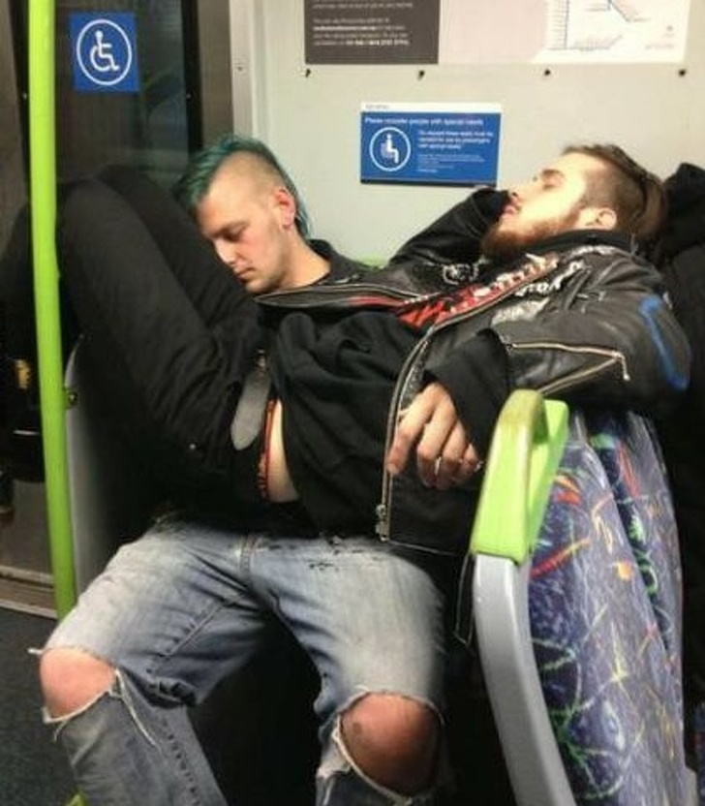
10. “Le punk n’est pas mort, il est juste exténué”

Slide 13
C’était
20+ Personnes dont les idées sont beaucoup trop folles
PPS Lande

